Slide 1
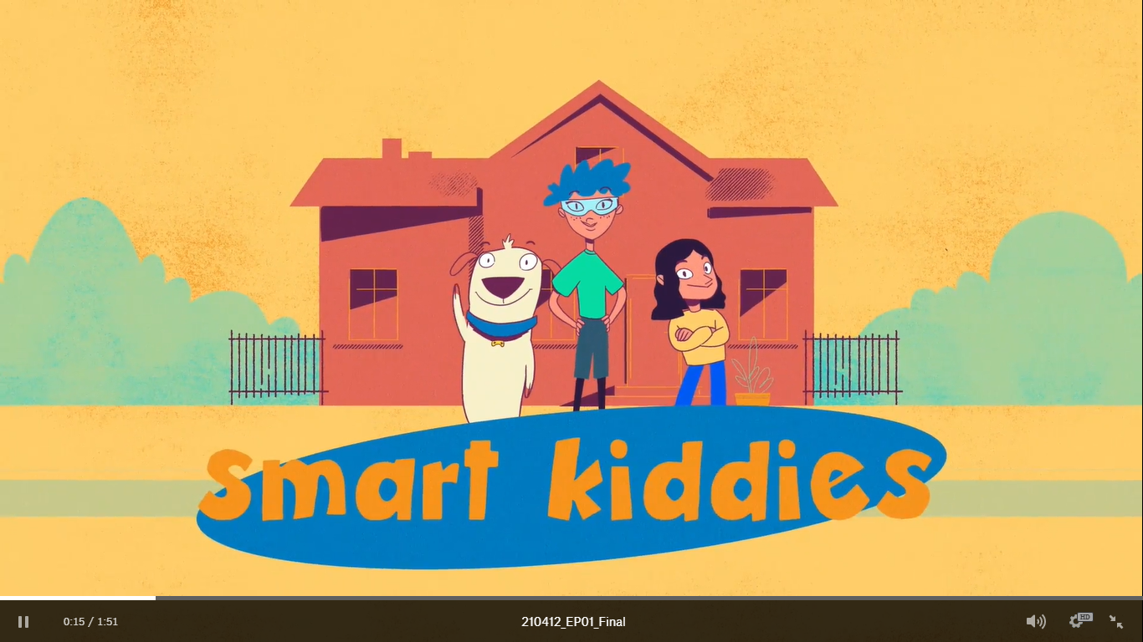

Slide 2
Kugellager

Slide 3
Was mach ich, wenn das Akku meines Handy leer ist?

Slide 4
Was mache ich, wenn meine Lieblingssendung vorbei ist?

Slide 5
Was mache ich, wenn ich bei meinem
Lieblingsspiel verloren habe?

Slide 6
Was mache ich, wenn mein Internet nicht funktioniert?

Slide 7
Was mache ich, wenn ich für eine Woche keine Medien nutzen darf?

Slide 8
Was mache ich, wenn ich mit meiner/m Freund:in gestritten habe?

Slide 9
Was mache ich, wenn ich mal richtig Spaß haben will?

Slide 10
Was mache ich, wenn ich keine Lust auf Schule habe?

Slide 11
Was mache ich, wenn ich mal richtig Langeweile habe?

